Slide 1
La formation aide-soignante

Slide 2
Objectif de la formation
Obtenir le Diplôme d’Etat Aide-Soignant

Slide 3
Définition du métier et les missions associées
Profession valorisée :
« En tant que professionnel de santé, l’aide-soignant est habilité à dispenser des soins de la vie quotidienne ou des soins aigus pour préserver et restaurer la continuité de la vie, le bien-être et l’autonomie de la personne dans le cadre du rôle propre de l’infirmier, en collaboration avec lui et dans le cadre d’une responsabilité partagée. »⁽¹⁾
(1)Recueil des principaux textes relatifs à la formation conduisant au Diplôme d’Etat- Arrêté du 10 juin 2021

Slide 4
Connaissances et aptitudes attendues pour suivre la formation
(arrêté du 7 avril 2020 modifié relatif aux modalités d’admission aux formation conduisant aux diplôme d’état d’aide-soignant)
« Intérêt pour le domaine de l’accompagnement et de l’aide à la personne notamment en situation de vulnérabilité
Qualités humaines et capacités relationnelles
Aptitudes en matière d’expression écrite, orale
Capacités d’analyse et maîtrise des bases de l’arithmétique
Capacités organisationnelles »

Slide 5

Prérequis et modalités d’accès à la formation
Prérequis
Avoir 17 ans au moins à la date d’entrée en formation
Sélection sur la base d’un dossier et d’un entretien réalisé par un binôme d’évaluateurs (1 formateur et 1 aide-soignant en activité).
Dispense de sélection
Sont dispensés de l’épreuve de sélection, les agents des services hospitaliers qualifiés de la fonction publique hospitalière et les agents de service :
Justifiant d’une ancienneté de services cumulée d’au moins un an en équivalent temps plein, effectués au sein d’un ou plusieurs établissements sanitaires et médico-sociaux des secteurs public et privé ou dans des services d’accompagnement et d’aide au domicile des personnes ;
ou justifiant à la fois du suivi de la formation continue de soixante-dix heures relative à la participation aux soins d’hygiène, de confort et de bien-être de la personne âgée et d’une ancienneté de services cumulée d’au moins six mois en équivalent temps plein, effectués au sein d’un ou plusieurs établissements sanitaires et médico-sociaux des secteurs public et privé ou dans des services d’accompagnement et d’aide au domicile des personnes.

Slide 6
Retrouvez toutes les informations nécessaires à la sélection (calendrier, dossiers, etc…) dans la rubrique :
Aide-soignant·e < Sélection

Slide 7
Formation aide-soignante
Rentrée en janvier
Quota de 51 élèves

Slide 8

Durée et organisation de la formation pour un parcours complet
770 heures (22 semaines) de formation théorique
770 heures (22 semaines) de formation clinique
1540 heures 44 semaines
Tarif : Retrouvez toutes les informations nécessaires dans la rubrique
Aide-soignant·e < Formation

Slide 9
Contenu de la formation
Enseignement théorique dans le domaine de :
  Les rappels anatomie/physiologie
  Les signes clinques
  Les pathologies
  Les sciences humaines
  L’hygiène
  La communication
  L’ergonomie
  La gestion des risques
  La déontologie, la confidentialité, la responsabilité…

Slide 10
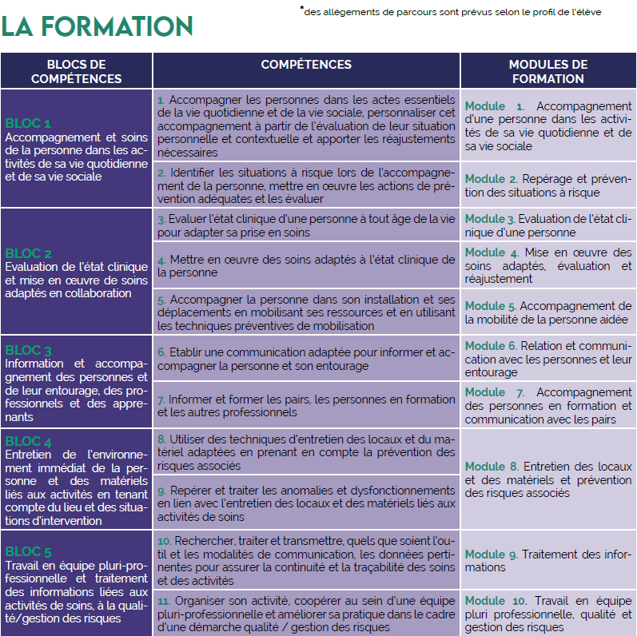
Contenu théorique de la formation

Slide 11
Les méthodes mobilisées
travaux dirigés, exercices
travaux pratiques, mises en situation
séances de simulation…

Slide 12
Les modalités d’évaluation
Etude de situation / évaluation pouvant comporter une pratique simulée
Evaluation des compétences en milieu professionnel

Slide 13
Dispositif d’accompagnement
Un accompagnement pédagogique individualisé et ciblé compte tenu de la diversité des profils et des nouvelles modalités d’accès à la formation (français, arithmétique, informatique…).
Un suivi pédagogique individualisé assuré par un formateur de l’institut, durant toute la durée de la formation pour permettre à l’élève de mesurer sa progression.
Un référent handicap pour les difficultés d’apprentissage.
Des travaux personnels guidés : 35h

Slide 14
Les stages
Les affectations en stage sont réalisées par l’équipe pédagogique de l’institut.
Les stages se déroulent dans des structures sanitaires, sociales ou médico-sociales publiques et privées et dans un périmètre moyen de 30km autour de Roanne.
Il est fortement recommandé d’avoir le permis de conduire et un véhicule.

Slide 15
Organisation des stages
La formation comprend 4 périodes de stage (formation complète) dont au moins :
- 1 stage auprès de personnes en situation de handicap physique ou psychique ;
- 1 stage auprès de personnes âgées.
Période A de 5 semaines
Période B de 5 semaines
Période C de 5 semaines
Période D de 7 semaines : En fin de formation, période intégrative, correspondant au projet professionnel et/ou permettant le renforcement des compétences afin de valider l’ensemble des blocs de compétences.

